Slide 1
Решающие деревья и композиции алгоритмов

Slide 2
План лекции
Решающие деревья
устройство дерева
анализ
Композиции алгоритмов
бэггинг
стекинг
бустинг

Slide 3
Решающие деревья

Slide 4
Алгоритмы машинного обучения
Алгоритм ближайших соседей
Линейные алгоритмы
В жизни мы принимаем решения не так!

Slide 5
Примеры решающих правил
Если в анкете указан домашний телефон и зарплата клиента > $1000 и размер кредита < $3000, то кредит выдать
Если возраст пациента > 60 и пациент ранее перенёс инфаркт, то операцию не делать

Slide 6
Логические алгоритмы
Логический алгоритм — алгоритм, использующий логические закономерности в данных.
Notes:
Итак, давайте начнём. Мы с вами уже изучили несколько алгоритмов машинного обучения: метод ближайших соседей и линейные алгоритмы. Алгоритм ближайших соседей очень редко используется на практике сразу по ряду причин: во-первых, он склонен к переобучению, а, во-вторых, для его применения в памяти необходимо хранить всю обучающую выборку, чего почти никогда нельзя себе позволить. Напротив, линейные алгоритмы часто применяются на практике благодаря своей простоте и устойчивости. Но в некоторых задачах нижележащие закономерности в данных, которые мы хотим восстановить, оказываются слишком сложными для линейных алгоритмов.
Взять хотя бы то, как мы с вами принимаем решения в жизни. Наши рассуждения редко напоминают линейные алгоритмы. Правила, которыми мы руководствуемся, обычно являются более простыми. Приведём примеры таких решающих правил, сформулированных на жизненном языке. Пусть вы сотрудник банка, выдающий кредит. Тогда можно предложить такое решающее правило: Если в анкете клиента указан домашний телефон, зарплата клиента превышает $1000, а размер кредита не превышает $3000, принимается решение о выдаче кредита. Или, например, вы врач, принимающий решение о проведении операции. Решающее правило для вас: если возраст пациента по крайней мере 60 лет и пациент перенёс инфаркт, то операцию не делать.
Возникает естественное желание использовать такие решающие правила для создания алгоритма машинного обучения. Так вот, алгоритм, использующий логические закономерности в данных, вроде тех, что мы с вами рассмотрели, называется логическим алгоритмом.

Slide 7
Решающие деревья
В каждой вершине дерева находится вопрос
В зависимости от ответа на вопрос, алгоритм направляется в нужную ветвь дерева
Листы дерева соответствуют решению алгоритма
Notes:
Самый простой способ организовать логические правила в алгоритм — это построить решающее дерево. В каждой вершине решающего дерева находится некоторый вопрос, а рёбра из вершины соответствуют ответам на этот вопрос: в случае бинарного ответа “да” или “нет” получается бинарное дерево. В листах этого дерева записаны ответы алгоритма. Например, при построении дерева для задачи классификации, в листах находятся метки классов, а для задачи регрессии — действительные числа.
Перед вами пример решающего дерева для решения задачи классификации клиентов на два класса: добросовестные и недобросовестные заёмщики. При поступлении на вход объекта — в данном случае, клиента — мы стартуем из корня и идём по рёбрам дерева в то поддерево, которое соответствует ответу на вопрос в текущей вершине. В конце концов мы попадаем в один из листов этого дерева, в котором стоит метка класса — выдать кредит или отказать в выдаче.
Для простоты давайте считать, что признаки объектов являются действительными числами. Мы также ограничимся лишь вопросами вида “Верно ли, что признак x_i больше или равен z?”. Например, “верно ли, что зарплата клиента больше или равна $2000?”. Оказывается, таких простых вопросов с ответами да/нет вполне хватает для построения эффективных решающих деревьев.

Slide 8
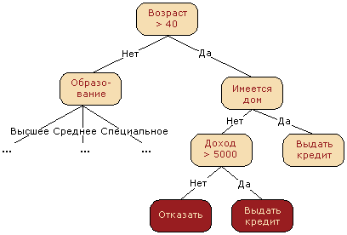
Решающие деревья
Notes:
Самый простой способ организовать логические правила в алгоритм — это построить решающее дерево. В каждой вершине решающего дерева находится некоторый вопрос, а рёбра из вершины соответствуют ответам на этот вопрос: в случае бинарного ответа “да” или “нет” получается бинарное дерево. В листах этого дерева записаны ответы алгоритма. Например, при построении дерева для задачи классификации, в листах находятся метки классов, а для задачи регрессии — действительные числа.
Перед вами пример решающего дерева для решения задачи классификации клиентов на два класса: добросовестные и недобросовестные заёмщики. При поступлении на вход объекта — в данном случае, клиента — мы стартуем из корня и идём по рёбрам дерева в то поддерево, которое соответствует ответу на вопрос в текущей вершине. В конце концов мы попадаем в один из листов этого дерева, в котором стоит метка класса — выдать кредит или отказать в выдаче.
Для простоты давайте считать, что признаки объектов являются действительными числами. Мы также ограничимся лишь вопросами вида “Верно ли, что признак x_i больше или равен z?”. Например, “верно ли, что зарплата клиента больше или равна $2000?”. Оказывается, таких простых вопросов с ответами да/нет вполне хватает для построения эффективных решающих деревьев.

Slide 9
Обучение решающего дерева
Находимся в красной вершине
Notes:
Отлично, мы с вами разобрались, что такое решающее дерево. Как и всегда, основная сложность заключается в том, как искать такое решающее дерево для конкретной обучающей выборки. Сейчас я опишу алгоритм обучения решающего дерева в общих чертах, а затем поговорю о том, как формализовать моё рассуждение.
Строить наше решающее дерево мы будем поэтапно. На каждом шаге алгоритма мы будем брать некоторый лист дерева и искать решающее правило, которое гарантирует наилучшее разбиение обучающей выборки в этой вершине. Давайте посмотрим, как это работает на практике.
Итак, мы видим, что у нашего дерева уже построено пять вершин, из которых три являются листами. Мы находимся в красном листе и хотим выбрать для него решающее правило.

Slide 10
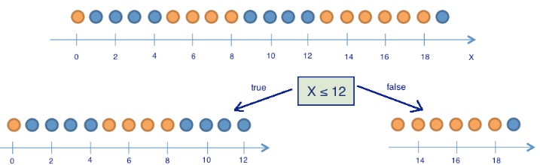
Обучение решающего дерева
Находимся в красной вершине
До красной вершины дошла часть объектов обучающей выборки
100:80
70:20
30:60
61:9
9:11
Notes:
Посмотрим на обучающую выборку. Прогоним её через текущее дерево и в каждой вершине запишем, сколько объектов первого класса и сколько объектов нулевого класса дошло до этой вершины. Скажем, из 100 объектов первого класса, поступающих в корень, 70 идут налево, 30 направо. Далее из 70 объектов из левой вершины 50 идут налево, 20 направо и так далее.
Итак, в красную вершину попала часть объектов обучающей выборки, скажем, 20 первого класса и 15 нулевого.
Давайте подумаем, что нам нужно для того, чтобы решающее дерево было хорошим. Было бы идеально, если бы существовало такое решающее правило, что в левую вершину уходят все 20 объектов первого класса, а в правую — 15 объектов нулевого класса. Тогда разбиение окажется окончательным и потомков красной вершины дальше можно не разбивать: все объекты, попадающие влево, мы будем относить к первому классу, а попадающие вправо — к нулевому. Ясно, что такая идеальная ситуация скорее всего не произойдёт. Тем не менее, хочется подобрать правило так, чтобы по максимуму разнести объекты двух классов в разные поддеревья.

Slide 11
Обучение решающего дерева
Находимся в красной вершине
До красной вершины дошла часть объектов обучающей выборки
Находим решающее правило так, чтобы объекты, дошедшие до красной вершины, хорошо разделялись по искомым классам
100:80
70:20
30:60
61:9
9:11
8:5
1:6
Notes:
Например, мы нашли правило, поставляющее такое разбиение: 15 на 3 в левой вершине и 5 на 12 во второй. Нас устраивает это правило, и мы двигаемся дальше. Более того, в левой вершине почти не осталось объектов нулевого класса, их всего три. Значит, дальше ветвиться в этой точке не имеет смысла, и можно сделать левую вершину терминальной.

Slide 12
Обучение решающего дерева
Находимся в красной вершине
До красной вершины дошла часть объектов обучающей выборки
Находим решающее правило так, чтобы объекты, дошедшие до красной вершины, хорошо разделялись по искомым классам
Одна из нижних вершин стала терминальной
100:80
70:20
30:60
59:8
9:11
8:5
1:6
Notes:
Мы выбираем произвольный из оставшихся листов

Slide 13
Обучение решающего дерева
Находимся в красной вершине
До красной вершины дошла часть объектов обучающей выборки
Находим решающее правило так, чтобы объекты, дошедшие до красной вершины, хорошо разделялись по искомым классам
Одна из нижних вершин стала терминальной
Повторяем с другой вершиной
100:80
70:20
30:60
59:8
9:11
8:5
1:6
Notes:
и повторяем наш процесс до тех пор, пока все листы не станут терминальными.
Единственное слабое место, которое осталось в нашем рассуждении — по какому критерию выбирать наилучшее решающее правило.

Slide 14
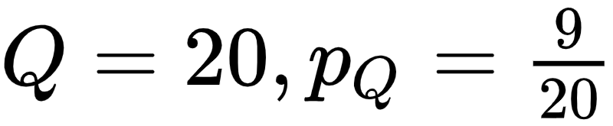
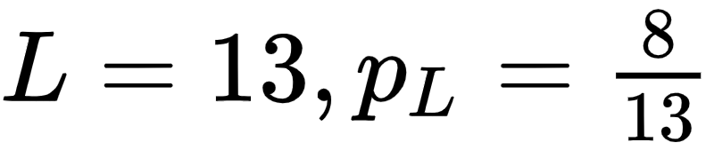
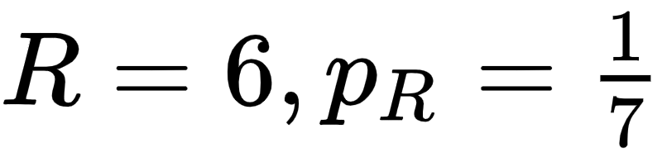
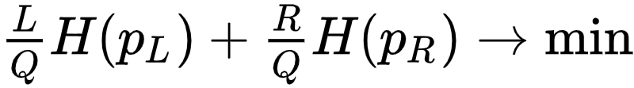
Как выбрать критерий ветвления?
100:80
70:20
30:60
61:9
9:11
8:5
1:6
Notes:
Итак, пусть R — наше решающее правило в красной вершине. Положим p(R) — количество true positive объектов, то есть тех, для которых R = 1 и правильный класс — первый. Положим также n(R) — количество false positive объектов, то есть тех, для которых R равно 0 и правильный класс — нулевой. Тогда нам необходимо одновременно максимизировать p(R) и минимизировать n(R). Конкретно, оптимизируют как правило такую вот хитрую величину:

Slide 15
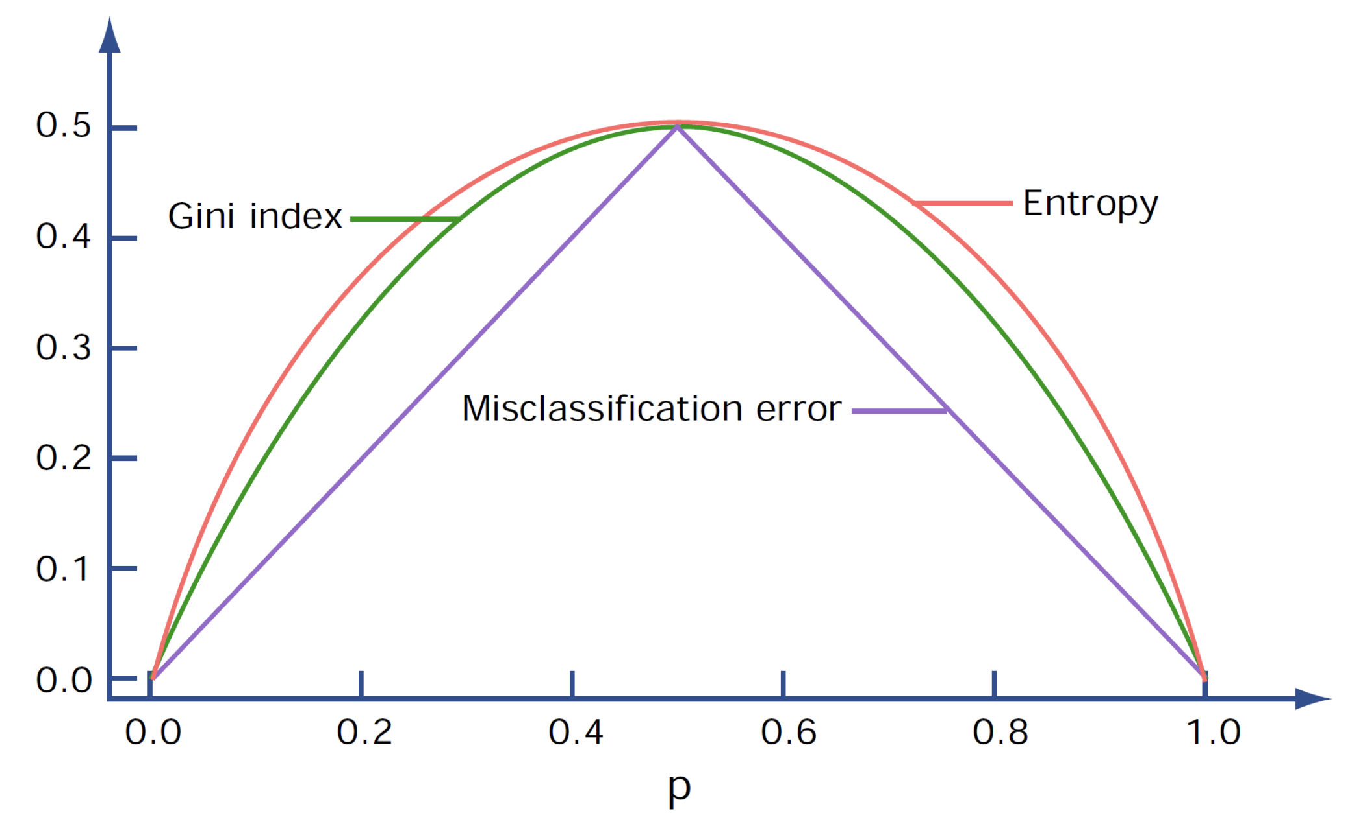
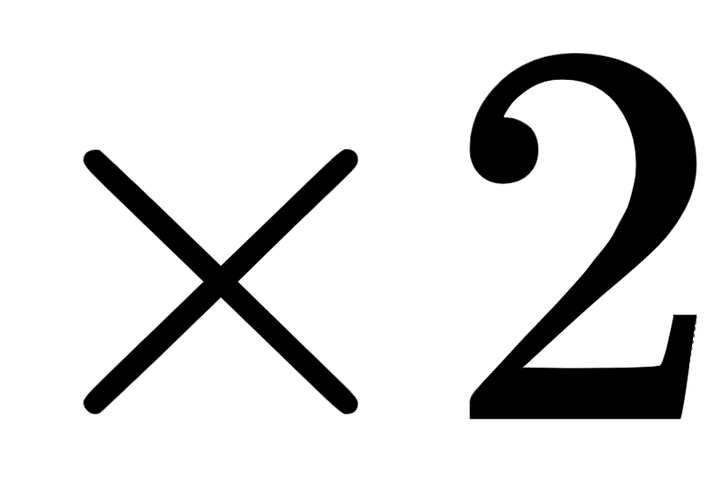
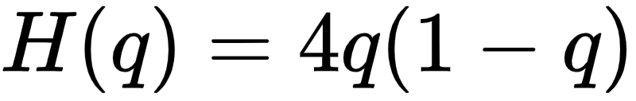
Как выбрать критерий ветвления?
Возможные функции H(q):
Энтропия:
Индекс Джини:
Затем решаем оптимизационную задачу для поиска правила

Slide 16
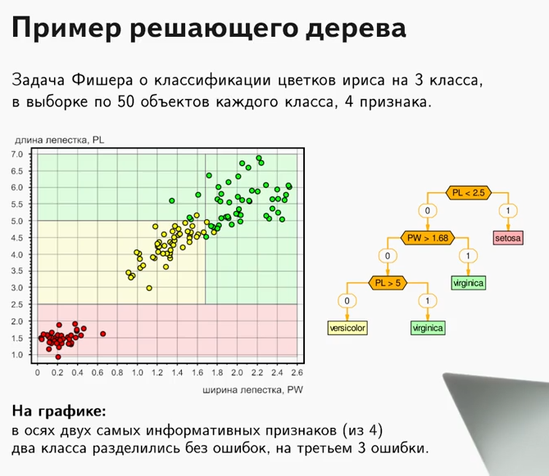
Решающее дерево для Ирисов Фишера
Задача Фишера о классификации ирисов на три класса. В выборке по 50 объектов каждого класса, у каждого объекта 4 признака
В осях двух самых информативных признаков два класса разделились без ошибок, на третьем — три ошибки.
Notes:
Итак, мы в общих чертах описали алгоритм обучения решающего дерева для задачи классификации. Теперь давайте посмотрим, как на практике решающие деревья применяются. Делать мы это будем на известнейшем датасете под названием “Ирисы Фишера”. Этот датасет был собран известным английским математиком Рональдом Фишером в первой половине XX века. Датасет содержит в себе данные о 150 экземплярах цветов ириса, по 50 экземпляров трёх видов: Iris setosa, Iris virginica и Iris versicolor. Каждый экземпляр имеет 4 характеристики: Длина наружной доли околоцветника, Ширина наружной доли околоцветника, Длина лепестка, ширина лепестка.
Оказывается, в данном случае для классификации в целом достаточно лишь двух признаков: длины и ширины лепестка. Визуализируем выборку, по оси x отложив ширину лепестка, а по оси y — длину. Построим для этой задачи решающее дерево. Оказывается, чтобы построить хорошее решающее дерево только на этих двух признаков, достаточно глубины 3. Вот таким будет наше решающее дерево, а вот так плоскость разобьётся на три класса.
Ну и мы видим, что на двух классах из трёх ошибок нет вообще, а на третьем мы получили всего три ошибки. Предлагаю самостоятельно подумать, почему границами разделяющих поверхностей являются линии, параллельные осям координат.

Slide 17
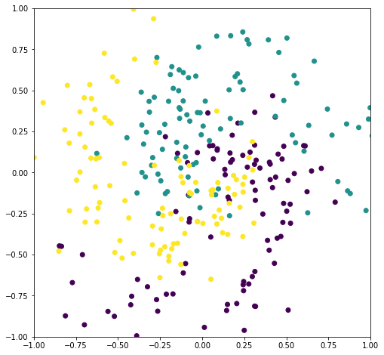
Недообучение и переобучение
Notes:
Но, оказывается, с решающими деревьями не всё так прекрасно. В примере с Ирисами Фишера наши три класса были почти линейно разделимыми. Давайте посмотрим, как решающие деревья работают на заданиях посложнее. Перед нами датасет “Игрушка дьявола”. Я сгенерировал его сам, используя код Стенфордского курса по нейронным сетям. В целом закономерность в данных понятна: точки каждого класса образуют закрученную спираль в сторону центра картинки. Теперь, когда мы будем строить решающее дерево для решения этой задачи, в зависимости от максимальной возможной глубины дерева у нас будут получаться решающие деревья с такими классами:

Slide 18
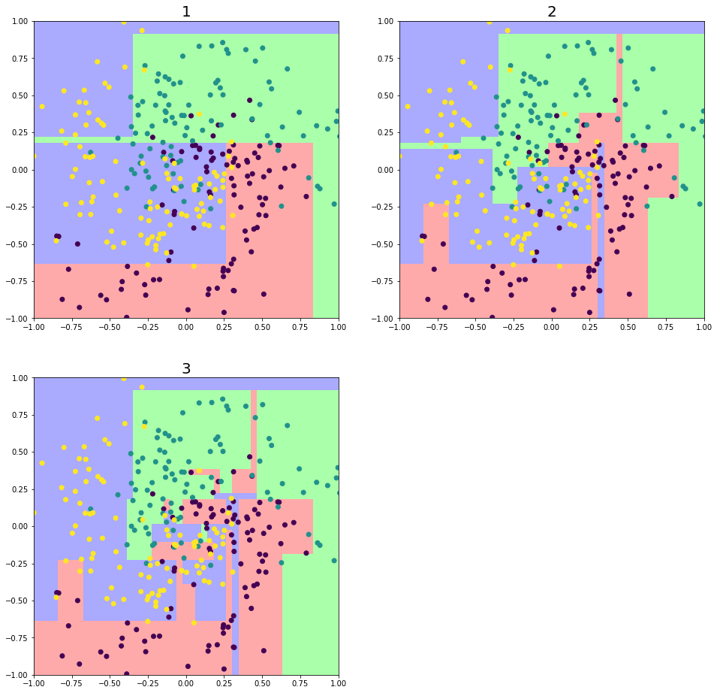
Недообучение и переобучение
depth = 3
depth = 7
depth = 12
Notes:
Вот такие классы для глубины 3 (пауза), для глубины 7 (пауза) и для глубины 12. Для глубины 3 разделяющие поверхнотсти получились слишком неточными: они лишь поверхностно улавливают спиральную структуру точек и допускают множество ошибок.
Для глубины 7 и 12 спиральная структура классов заметна, но сами классы получились очень неестественными: есть множество вкраплений одного класса внутри другого там, где они вряд ли должны быть. Всё это происходит из-за того, что алгоритм переобучается , то есть подстраивается не под общую закономерность в данных, а реагирует на небольшие погрешности и выбросы.
Итак, мы с вами видим, что решающее дерево являются нестабильным алгоритмом, склонным к переобучению: небольшое изменение в исходных данных может повлечь за собой полную перестройку дерева. Такого эффекта мы не наблюдали, например, в логистической регрессии. Вместе с тем, в решающем дереве скрыт огромный потенциал в силу вариативности возможных решающих правил.

Slide 19
Параметры решающего дерева
Критерий ветвления (‘gini’, ‘entropy’)
Максимальная глубина
Минимальный размер листа
Стратегия сплита

Slide 20
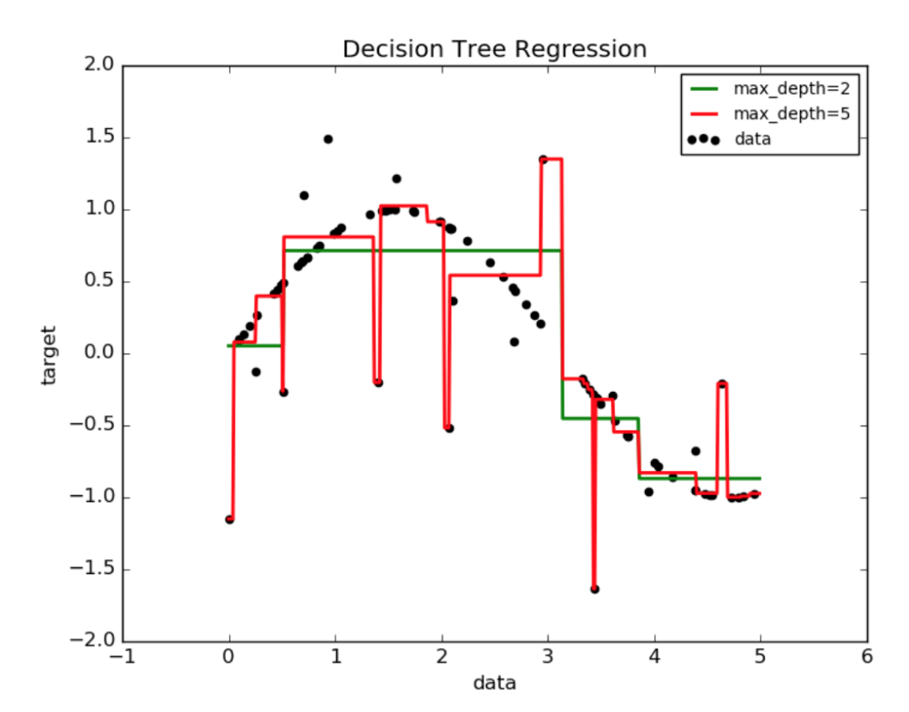
Решающее дерево для регрессии
В листах дерева вместо классов объектов находятся действительные числа
Количество ответов решающего дерева ограничено количеством листовых вершин
Notes:
Немного скажем о том, как выглядит решающее дерево для задачи регрессии. В целом оно устроено так же, только в листовых вершинах дерева стоят не метки классов, а действительные числа — ответы алгоритма на данных объектах. То есть, получается, что в задаче регрессии количество ответов решающего дерева ограничено количеством листовых вершин. Но это обстоятельство не должно вас смущать: решающее дерево — вообще не очень хороший алгоритм, причём как для классификации, так и для регрессии. Как исправить его недостатки, мы поговорим в следующем видео.

Slide 21
Резюме: решающее дерево
Преимущества:
простая идея и алгоритм обучения
интерпретируемое
возможна регуляризация
обработка пропущенных значений
Недостатки:
переобучается
проблемы с регрессией
сильно меняется в зависимости от параметров

Slide 22
Композиции алгоритмов

Slide 23
Алгоритмы машинного обучения
Метод ближайших соседей
Линейные алгоритмы
Решающее дерево
Notes:
Уважаемые слушатели, мы продолжаем изучение различных алгоритмов машинного обучения.
Мы с вами уже изучили несколько моделей машинного обучения: это метод ближайших соседей, линейные алгоритмы и решающее дерево. Как мы с вами обсуждали, у каждого из этих алгоритмов есть свои преимущества и недостатки. Например, метод ближайших соседей прост в понимании, но не обладает достаточной обобщающей способностью, а также сложен в применении. Линейный алгоритм стабилен к выбросам в данных и является хорошим бейзлайном для любой задачи, но не имеет большого количества степеней свободы, чтобы быть способным восстанавливать сложные зависимости. Наконец, решающее дерево обладает значительной вариативностью, но склонно к переобучению и требовательно к размеру выборки.
Конечно, бывают и другие модели машинного обучения. На самом деле в нашем распоряжении есть целый “зоопарк” моделей, но у каждой из этих модели есть как преимущества, так и недостатки.

Slide 24
Алгоритмы машинного обучения
Метод ближайших соседей
Линейные алгоритмы
Решающее дерево
Идея: построение композиции алгоритмов
Notes:
По этой причине теоретиков и практиков машинного обучения всегда занимала идея использования нескольких, пусть даже не совсем оптимальных, алгоритмов машинного обучения одновременно, чтобы вместе они образовывали сильную модель без недостатков. Так мы приходим к идее композиции алгоритмов. Итак, тема этого видео — композиции алгоритмов.

Slide 25
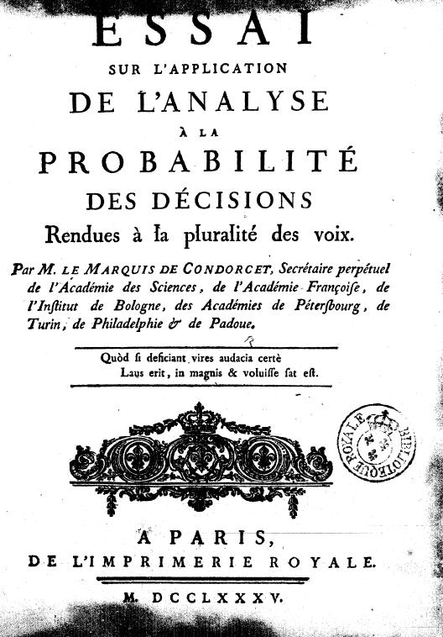
Принцип Кондорсе
Если вероятность правильного решения члена жюри больше 0.5, то вероятность правильного решения присяжных в целом возрастает с увеличением количества членов жюри и стремится к единице.
Если же вероятность быть правым меньше 0.5, то вероятность принятия правильного решения присяжными монотонно уменьшается и стремится к нулю с увеличением количества присяжных.
принцип Кондорсе, 1784

Slide 26
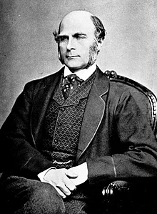
Фрэнсис Гальтон
Notes:
Забавной иллюстрацией принципа Кондорсе является эксперимент, который в конце XIX века провёл английский учёный Фрэнсис Гальтон. Гальтон, между прочим, был очень разносторонней личностью: географ, антрополог, психолог, но нам он больше всего интересен как статистик. Кстати, именно Гальтон ввёл в обиход термин “регрессия”.

Slide 27
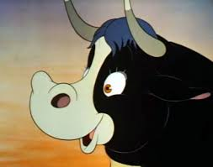
Эксперимент Гальтона
Собралось около 800 человек, которые попытались угадать вес быка на ярмарке. Бык весил 1198 фунтов.
Ни один крестьянин не угадал точный вес быка
Среднее предсказание оказалось равным 1197 фунтов.
Notes:
Так вот, эксперимент, который провёл Гальтон, состоял в следующем. Как-то раз он привёл с собой на рынок быка весом 1198 фунтов и попросил прохожих угадать, сколько весит бык. Так он спросил примерно 800 человек, и никто из них не угадал точный вес быка. Зато когда Гальтон посчитал среднее всех ответов, оно оказалось равным 1197 фунтов, то есть отличалось от правильного ответа всего на 1 фунт.

Slide 28
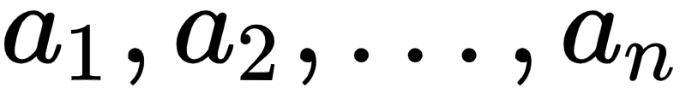

Метод простого голосования
— несколько обученных алгоритмов
Классификация: относим x к классу, за который проголосовало большинство из
Регрессия: ответом является среднее значение
Notes:
Такой метод принятия решений в машинном обучении называется методом простого голосования. Пусть a_1, a_2, …, a_n — несколько различных обученных алгоритмов. Тогда новый алгоритм относит объект x к тому классу, за который проголосовало большинство из a_1, a_2, …, a_n — это в случае задачи классификации, ну а в случае задачи регрессии можно просто усреднить ответы всех алгоритмов.

Slide 29
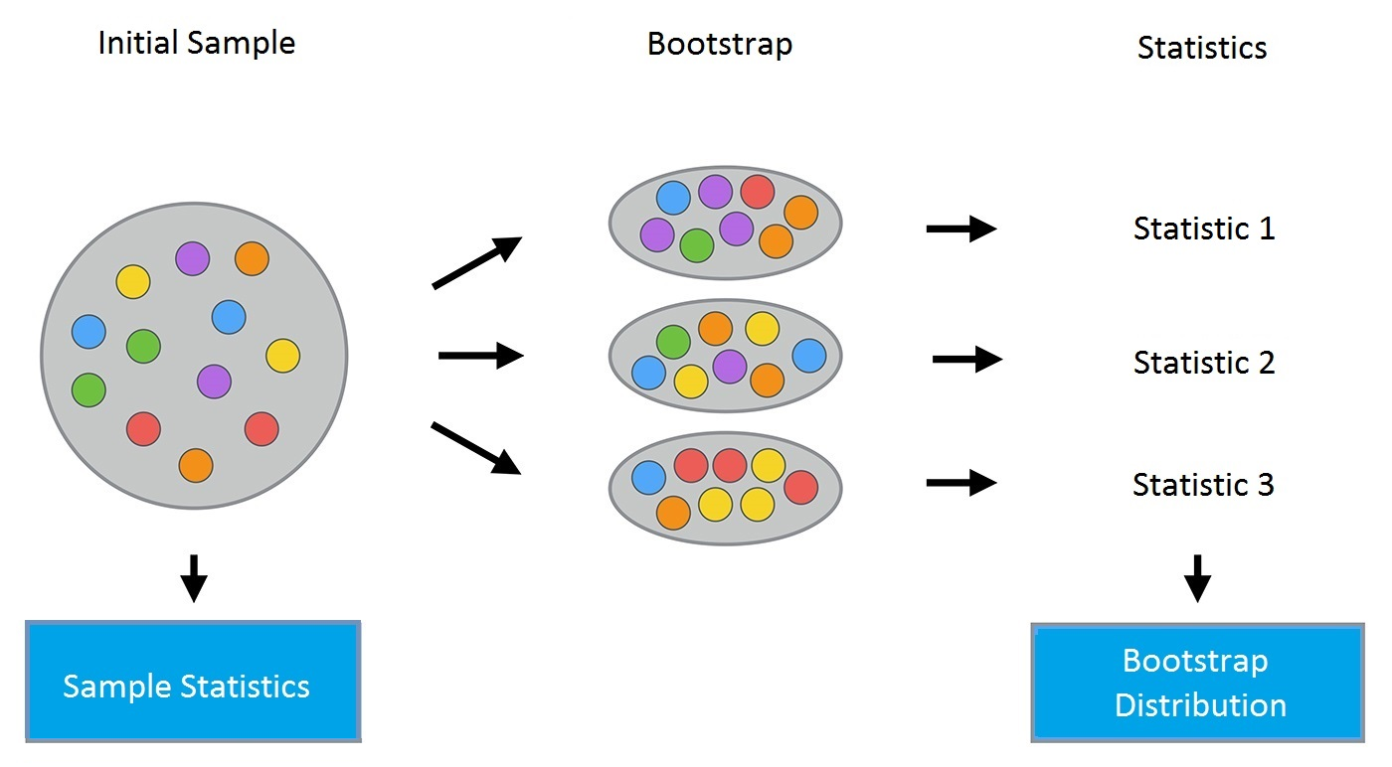
Бутстреп
изначальная выборка
бутстрепные выборки
алгоритмы
a₁
a₂
a₃

Slide 30
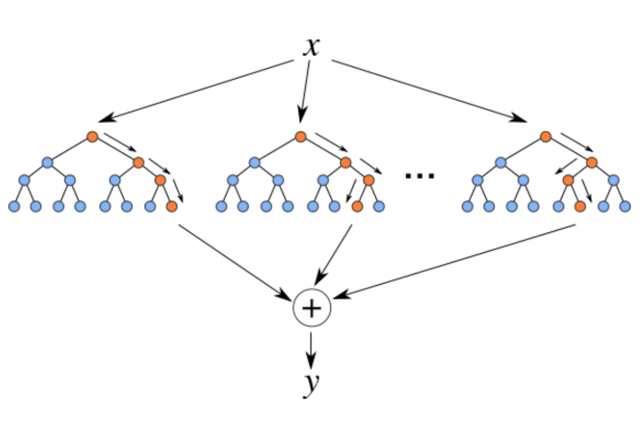
Бэггинг
Бэггинг (bagging: bootstrap aggregation) — принцип построения композиции, основанный на простом голосовании
100 деревьев
Бутстрепная выборка для каждого дерева
Финальное решение принимается простым голосованием
Notes:
Теперь осталось придумать способ создания алгоритмов a_1, a_2, …, a_n. Каждый из описанных нами прежде методов строит лишь один алгоритм, нам же нужно целых n. Обычно для простого голосования или, как говорят, бэггинга (от английского bag, сумка) используют простые базовые алгоритмы — например, те же решающие деревья, хотя никто не запрещает использовать что-то другое. Зафиксируем число деревьев — скажем, 100. Для обучения каждого дерева нам нужна обучающая выборка. В качестве обучающей выборки давайте брать случайную подвыборку исходной обучающей выборки.
Из-за различий в обучающих подвыборках каждого из ста деревьев, все алгоритмы получаются немного разными. Напомним, что сильная сторона решающего дерева это вариативность, а слабая — нестабильность и склонность к переобучению. Но в нашем алгоритме нестабильность больше не является недостатком, так как решение принимается на основе сотни различных предсказаний.

Slide 31

Случайный лес
Случайный лес — бэггинг над решающими деревьями
Notes:
Описанный алгоритм, в случае, если в качестве базовых алгоритмов выступают решающие деревья, ещё называют случайным лесом. Случайный лес очень хорошо зарекомендовал себя, в том числе для решения конкурсов по машинному обучению, например, на онлайн-платформе kaggle.com. Как правило, качество на композиции алгоритмов получается выше, чем на одном алгоритме, будь то линейный алгоритм, решающее дерево или нейронная сеть.

Slide 32
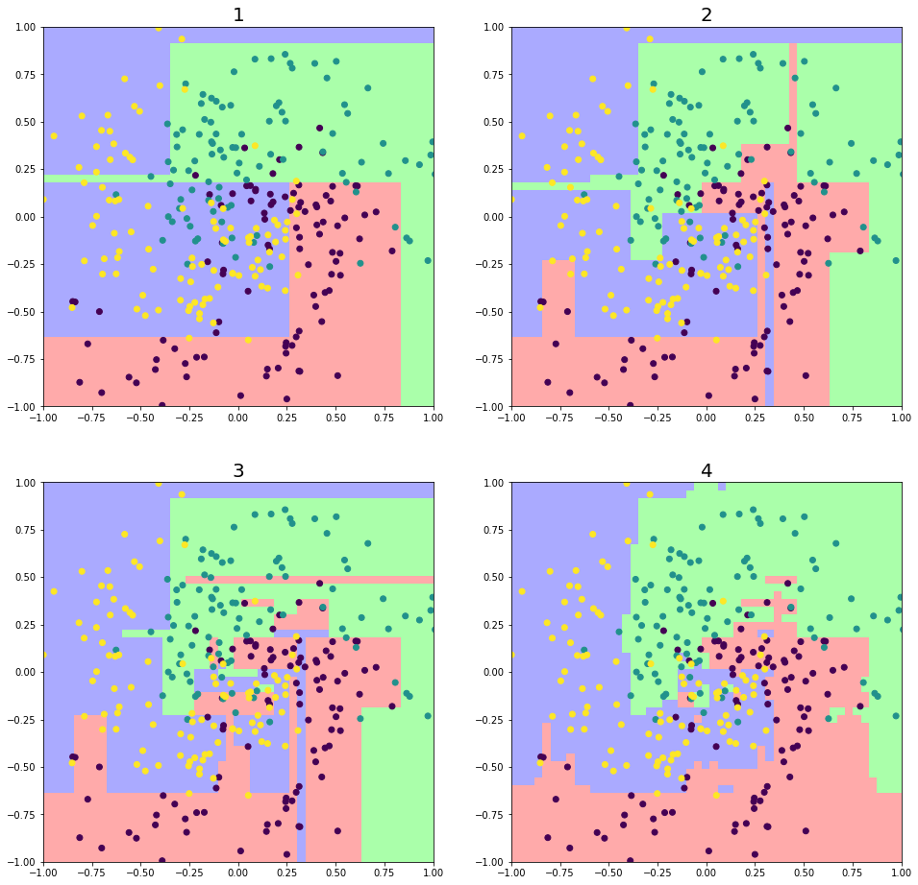
Cлучайный лес и решающее дерево
Notes:
Продемонстрируем это на примере датасета Игрушка дьявола из предыдущего видео. Как мы видим, случайный лес (слева) гораздо лучше справился с задачей, чем решающее дерево (справа): области, относящиеся к классам, выделяются весьма точно. Такое поведение достигается за счёт того, что при бэггинге мы усредняем мощные, но нестабильные алгоритмы типа решающего дерева, превращая их таким образом во всё ещё мощный, но при этом стабильный алгоритм

Slide 33
Недостатки случайного леса
Слишком долгое и громоздкое вычисление
В индустрии стараются обойтись без композиций
Тем не менее, вычисления можно проводить параллельно
Notes:
Но, оказывается, не всё так радужно. Основным недостатком всех композиций и решающего леса в частности является его громоздкость: чтобы вычислить ответ, необходимо спросить все базовые алгоритмы, а затем усреднить предсказание. Поэтому в производстве, если это возможно, стараются обойтись без огромных композиций, особенно когда важна скорость принятия решений. Тем не менее, если нужно выжать из задачи максимальное качество, то решающий лес обязательно нужно попробовать. Кстати, ещё одна хорошая новость состоит в том, что все вычисления для построения и применения решающего леса можно выполнять параллельно.

Slide 34
Стекинг
a
m(a,b,c)
b
ответ алгоритма
c
Notes:
Теперь давайте поговорим о других техниках построения композиций алгоритмов. Пусть мы не хотим обучать сотни решающих деревьев, а хотим обойтись лишь небольшим количеством алгоритмов.
Итак, в нашем распоряжении есть, ну, пусть три различных модели a, b и c. Мы хотим придумать алгоритм, который бы основывался на этих моделях и работал бы лучше, чем простое голосование. Теперь ВНИМАНИЕ. Для построения /// алгоритма принятия решения /// на основе предсказаний моделей a, b и c /// мы также можем использовать машинное обучение! В самом деле, после обучения алгоритмов a, b и c мы можем для каждого объекта вычислить a(x), b(x) и c(x) и интерпретировать эти значения как признаки объекта! Осталось построить ещё всего один метаалгоритм m над признаками a(x), b(x), c(x) для предсказания целевой переменной y! И по крайней мере у нас есть надежда, что алгоритм m(a,b,c) будет работать лучше, чем a, b и c по-отдельности.
И действительно, стекинг способен улучшить качество по сравнению с базовыми алгоритмами. В качестве базовых алгоритмов здесь рекомендуется брать несколько разноплановых моделей: например, те же линейную модель, несколько решающих деревьев и алгоритм k ближайших соседей.

Slide 35
Бустинг
Строим алгоритмы последовательно
Каждый следующий алгоритм компенсирует ошибку всех предыдущих
Принимаем решение взвешенным голосованием:
Сильный метод бустинга — градиентный бустинг над решающими деревьями
Notes:
Третий метод композиции алгоритмов, про который мы по говорим, называется бустинг. Как и в бэггинге, мы хотим построить множество алгоритмов для решения исходной задачи и принимать решение взвешенным голосованием. Но если в бэггинге мы строили алгоритмы независимо друг от друга, то в бустинге каждый следующий алгоритм строится так, чтобы компенсировать ошибки на обучающей выборке взвешенной суммы всех предыдущих алгоритмов. В итоге мы строим ряд из алгоритмов, причём частичные суммы этого ряда всё лучше и лучше запоминают искомую закономерность.
Одна из самых известных и хорошо зарекомендовавших себя разновидностей бустинга — это градиентный бустинг над решающими деревьями. Давайте расшифруем, что означает это название. “Градиентный” бустинг означает, что для подсчёта каждого следующего алгоритма в композиции мы некоторым образом используем градиент. “Над решающими деревьями” означает, что в качестве базовых алгоритмов мы используем решающие деревья. Более подробно о том, как работает градиентный бустинг, вы можете прочитать в заметках к лекции.

Slide 36
Резюме
Бэггинг, стекинг и бустинг используют принцип композиции
Бэггинг принимает решение простым голосованием
Стекинг обучает метаалгоритм над разноплановыми алгоритмами
Бустинг строит базовые модели, компенсирующие ошибки предыдущих
Notes:
Итак, давайте ещё раз вспомним, что мы изучили в этом видео. Мы рассмотрели три способа построения композиции алгоритмов: бэггинг, стекинг, и бустинг. Все эти методы по-разному используют базовые алгоритмы: бэггинг принимает решение простым голосованием, стэкинг обучает поверх базовых моделей метаалгоритм, а бустинг строит базовые модели поочерёдно так, чтобы каждая следующая компенсировала ошибки всех предыдущих.
В следующем видео мы с вами попрактикуемся в сравнении различных моделей машинного обучения, в том числе и композиций.

Slide 37
The End

